Slide 1
История Узбекистана
7
класс
ТЕМА:
Джалолиддин Мангуберды – талантливый полководец.
Джалолиддин Мангуберды – герой Родины.

Slide 2
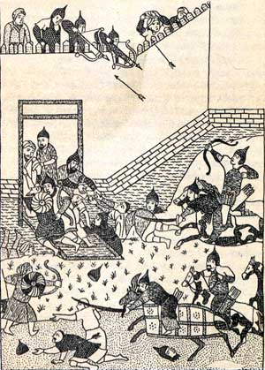
ПЛАН УРОКА
1. Образование государства Джалолиддина.
2. Победы в Иране и на Кавказе.
3. Внутренние противоречия.
4. Отображение образа Джалолиддина Мангуберды в историко-художественных произведениях.
5. Возрождение имени Джалолиддина Мангуберды в годы независимости.

Slide 3
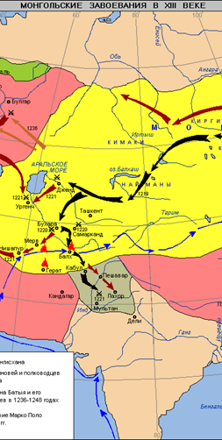
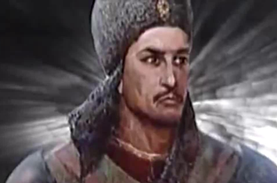
ДЖАЛОЛИДДИН В ИНДИИ
После сражения на реке Инд в 1221 г. Джалолиддин пытается установить тесные связи с правителями индийских областей. Его отряды действуют в Лахоре и Пенджабе. Джалолиддин пытается установить связи с приграничными государствами Индии.

Slide 4
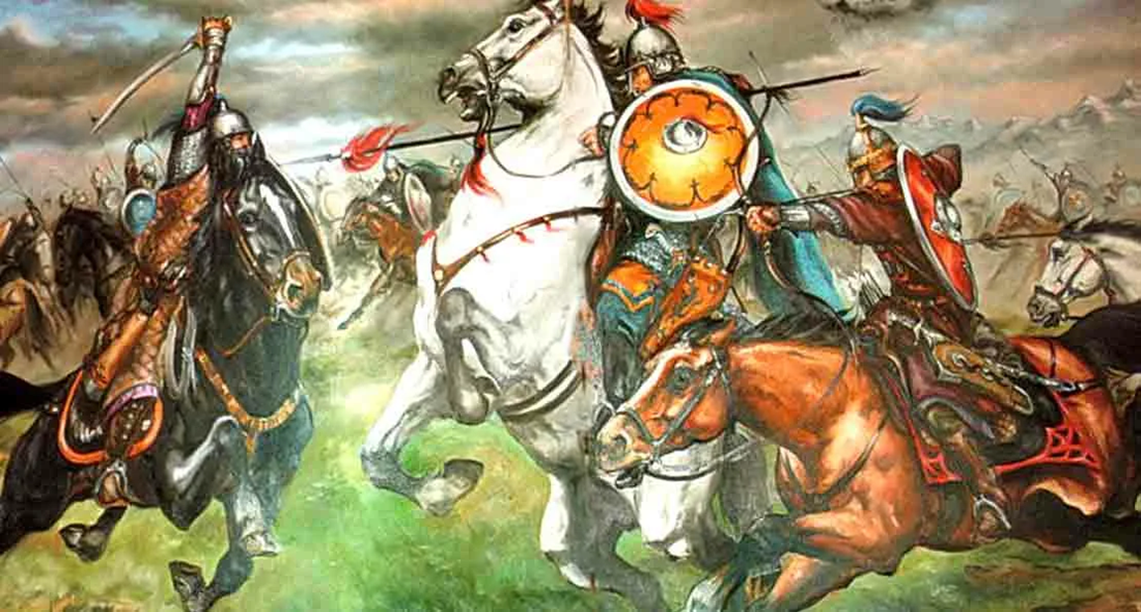
ВРАЖДЕБНЫЕ ДЕЙСТВИЯ ПРАВИТЕЛЯ ОБЛАСТИ ШАТРА
Правитель области Шатра начал наступление против Джалолиддина. На сторону победившего Хорезмшаха перешли тысяча конников и пять тысяч хорошо вооруженных воинов правителя Шатры.

Slide 5
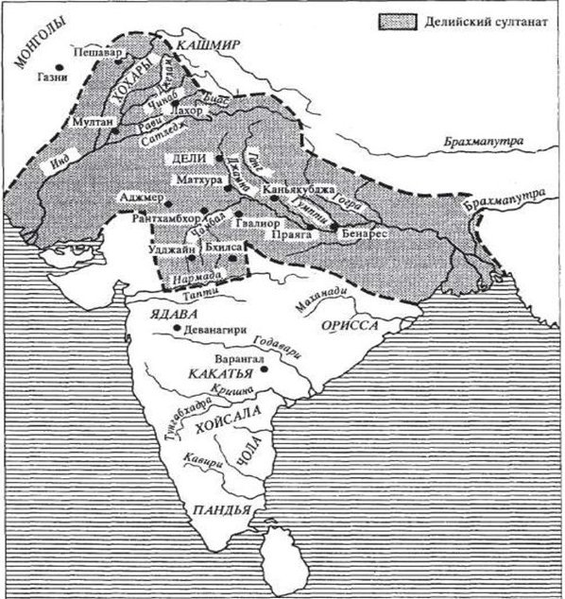
ГОСУДАРСТВО ДЖАЛОЛИДДИНА В ИНДИИ
Джалолиддин Мангуберди формирует государство в подчиненных ему областях Индии и правит здесь три года. Его имя произносят в хутбе. От его имени чеканят медные и серебряные монеты, вводят налоги.

Slide 6
ДЖАЛОЛИДДИН ПОКИДАЕТ ИНДИЮ
БОЛЬШИЕ И МЫЛЫЕ ПРАВИТЕЛИ ИНДИИ ОПАСАЮТСЯ УСИЛЕНИЯ ПОЛОЖЕНИЯ ДЖАЛОЛИДДИНА МАНГУБЕРДЫ И СТАРАЮТСЯ ИЗБЕЖАТЬ КОНФЛИКАТА С ЧИНГИЗХАНОМ
ВОЕНАЧАЛЬНИКИ ДЖАЛОЛИДДИНА МАНГУБЕРДИ –ЯЗДАК ПАЛВАН И СУНГУРДЖИК ИЗМЕНИЛИ ЕМУ И ПЕРЕШЛИ НА СТОРОНУ
ПРАВИТЕЛЯ ДЕЛИЙСКОГО СУЛТАНАТА
ЭЛЬТУТМИША
Джалололиддину было трудно найти союзников в Индии и в 1224 году он отправился в Иран.

Slide 7
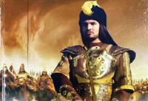
ДЖАЛОЛИДДИН В ИРАНЕ
Джалолиддин Мангуберды прибыл со своим войском сначала в Кирмон, затем Шираз и Исфаган, чтобы договорится с местными правителями о борьбе с общим врагом - монголами. Местное население приветствовало Джалолиддина. На этих территориях он начал создавать объединенное государство.

Slide 8
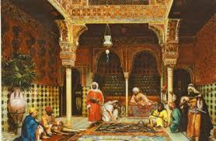
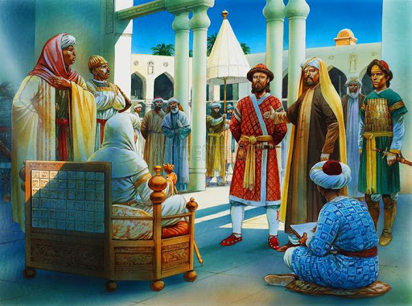
УСПЕХИ ДЖАЛОЛИДДИНА В ИРАНЕ
СОЮЗ И БОЛЬШОЕ ВОЙСКО ПОЗВОЛИЛИ ВЫСТУПИТЬ В ПОХОД ПРОТИВ МОНГОЛОВ
УСТАНОВЛЕНЫ
ДОБРОСОСЕДСКИЕ ОТНОШЕНИЯ С ПРАВИТЕЛЕМ ДАМАСКА, ЕГИПТА
Было восстановлено мощное государство
УСТАНОВИЛ ДОБРОСОСЕДСКИЕ ОТНОШЕНИЯ С ПРАВИТЕЛЕМ ТАБАРИСТАНА (ОБЛАСТЬ НА ЮЖНОМ ПОБЕРЕЖЬЕ КАСПИЙСКОГО МОРЯ)

Slide 9
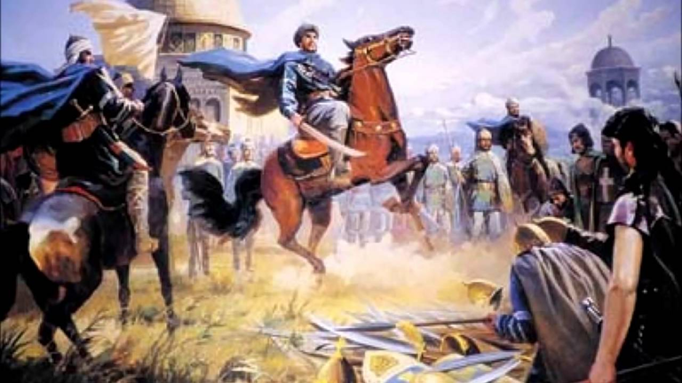
БОЙ У ГОРОДА БАСРА
Джалолиддин направляет письмо халифу Багдада Нозиру. Он призывает халифа выступить против общего врага-монголов. Однако, халиф опасался усиления мощи Хорезмшаха, стал сеять смуты среди его союзников и с 20-ти тысячным войском направился против Джалолиддина Мангуберды.
Халиф в бою у города Басры потерпел поражение. После этой победы Джалолиддин Мангуберды начинает поход на Азербайджан.

Slide 10
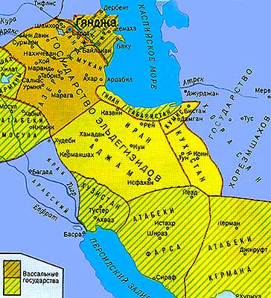
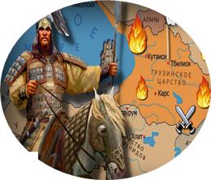
ПОХОД НА АЗЕРБАЙДЖАН
На территории Азербайджана существовало государство атабеков, или держава Илдегизидов.
Правитель государства атабек Музаффар ад-Дин Узбек привел государство к упадку, что было связано с с угрозой со стороны Грузинского царства.

Slide 11
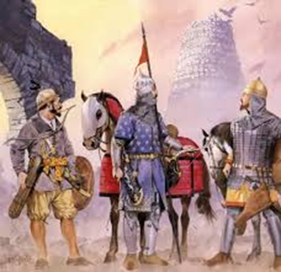
ПРАВИТЕЛЬ АЗЕРБАЙДЖАНА
Правитель Азербайджана Музаффар ад-Дина Узбека (Озбека) в арабо-персидских исторических сочинениях изображается как слабый правитель, который основное время уделял не государственным делам, а собственным увеселениям, что в итоге привело его державу к гибели.

Slide 12
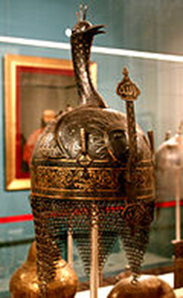
УПАДОК ГОСУДАРСТВА В АЗЕРБАЙДЖАНЕ
Арабский историк Ибн ал-Асира сообщает, что жена Узбек-хана, Малика хотун, находилась в Тебризе. Она фактически управляла страной своего мужа, который был занят собственными удовольствиями – едой, пьянством и игрой в азартные игры.
Шлем, относящийся к периоду правления Атабеков Азербайджана. Музей искусств Азербайджана, Баку

Slide 13
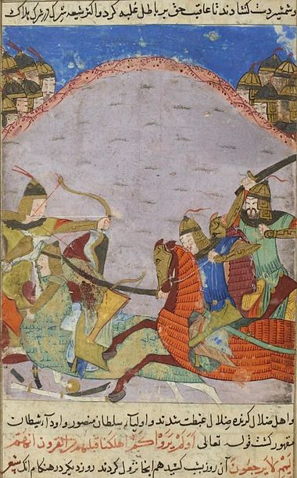
УСТАНОВЛЕНИЕ ВЛАСТИ ДЖАЛОЛИДДИНА В ЗАКАВКАЗЬЕ
В 1225 году Джалолиддин взяв г. Марагу, не оказавшую серьезного сопротивления, султан пошел на Тебриз и овладел городом. Атабек Узбек бежал в Ганзак, а оттуда в неприступную крепость Алинджа, где и умер.
За короткое время власть Джелалиддина признала Гянджа, Барда, Шамкир и другие города Восточного Закавказья. Население Азербайджана видело в лице Хорезмшаха освободителя от грузинского гнета.

Slide 14
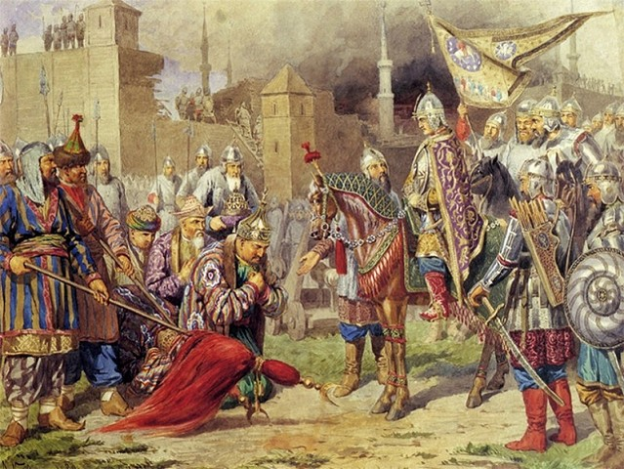
ВОЕННЫЕ ПОХОДЫ ДЖАЛОЛИДДИНА МАНГУБЕРДЫ
Хорезмшах избирает территорию Азербайджана местом для военных походов. Столицей нового государства становится город Тебриз.
Затем Джалолиддин направляет войска на Грузию и разбивает 60-ти тысячное войско грузин и направляется в Тифлис. В 1226 г. он полностью захватывает Грузию. В состав владений хорезмшаха перешли Азербайджан, Армения, и Грузия.

Slide 15
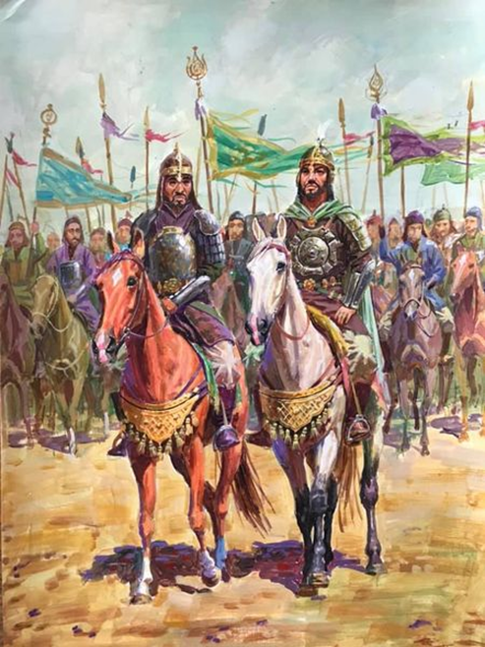
БОЙ С МОНГОЛАМИ У ГОРОДА ИСФАГАН
В сентябре 1227 года у города Исфаган Джалолиддин Мангуберды разбивает монгольское войско, которым руководил Тайнол нойон. Оценив доблесть и мужество Джалолиддина Мангуберды он сказал: «Он настоящий герой своего времени, истинный предводитель своего войска».

Slide 16
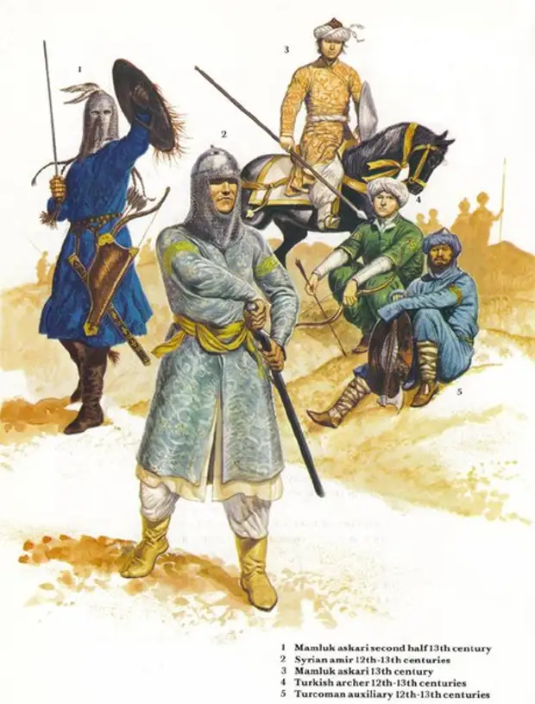
ВНУТРЕННИЕ ПРОТИВОРЕЧИЯ
Возрастающий авторитет султана Джалолиддина Мангуберды вызвал тревогу у Багдадского халифа, правителей Египта, Дамаска и Алжира. Начались внутренние противоречия. Правитель Коньи сплотил противостоящие стороны против Джалолиддина.

Slide 17
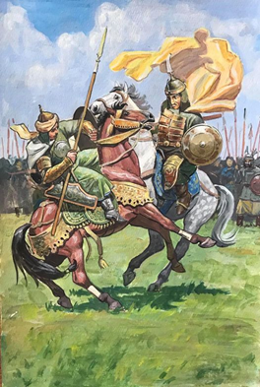
ИЗМЕНА БРАТА ДЖАЛОЛИДДИНА
Брат Джалолиддина Гиесиддин Пиршах со своими войнами атаковал резиденцию Джалолиддина. Он завидовал старшему брату и хотел лично создать независимое государство. Он был схвачен правителем Кирмона и казнен.

Slide 18
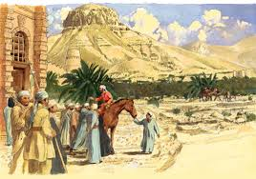
ИЗМЕНА ГЛАВНОГО ВИЗИРЯ
Интриги против Джалолиддина начал главный визирь Шароф аль-Мульк. Он пытался договорится с правителями Алжира и Коньи о захвате власти у Джалолиддина.
Когда его замысел был раскрыт его казнили.

Slide 19
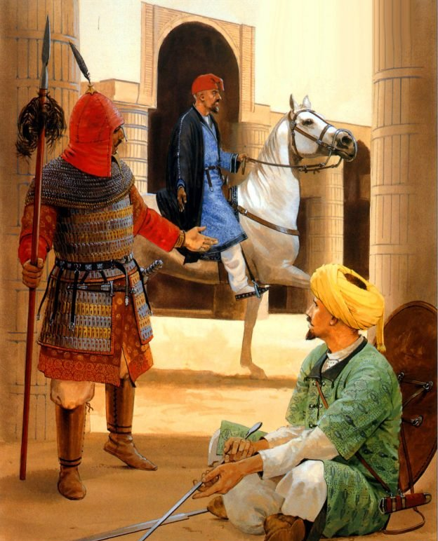
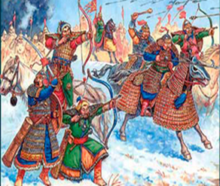
РАЗГРОМ ВОЕННЫХ СИЛ ДЖАЛОЛИДДИНА
В августе 1230 г. около местности Арзиджон военные силы Джалолиддина Мангуберды, были разбиты объединенными войсками Кони, Алжира, Дамаска и Египта.
Монголы узнали, что Джалолиддин ослаблен недавним поражением. В 1231 г. монголы вошли в Азербайджан 30-тысячное монгольское войско разбило Джалалиддина.

Slide 20
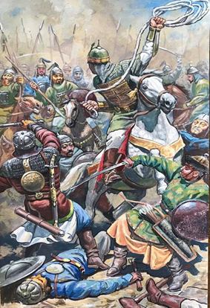
МОНГОЛЫ ПРЕСЛЕДУЮТ ВОЙСКО ДЖАЛОЛИДДИНА
Воспользовавшись бессилием Джалолиддина Мангуберды, монголы с многочисленным войском вошли в Азербайджан и начали преследовать Джалолиддина Мангуберды. Во время нашествия на его резиденцию монголы перебили малочисленное войско Джалолиддина. Джалолиддину удалось скрыться в гороах Курдистана.

Slide 21
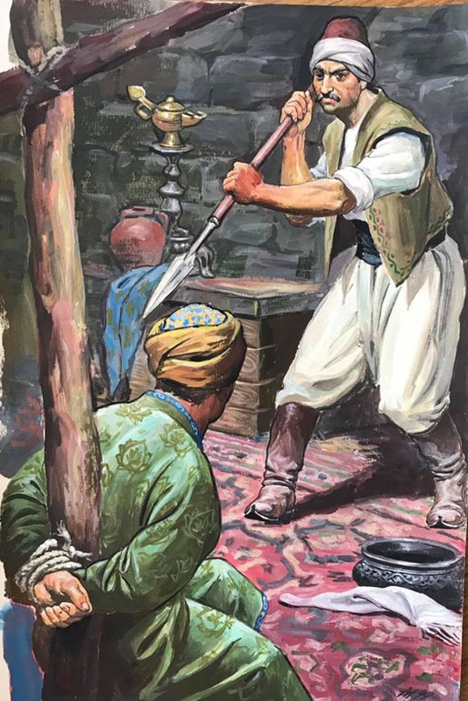
ГИБЕЛЬ ДЖАЛОЛИДДИНА
В 1231 г. в горах на небольшой отряд Джалолиддина Мангуберды напали курдские разбойники. Один из них убил Джалолиддина копьем .
В возрасте тридцати трех лет ушел из жизни последний Хорезмшах.
Его имя на протяжении веков сохранилось как символ смелости, отваги и патриотизма.

Slide 22
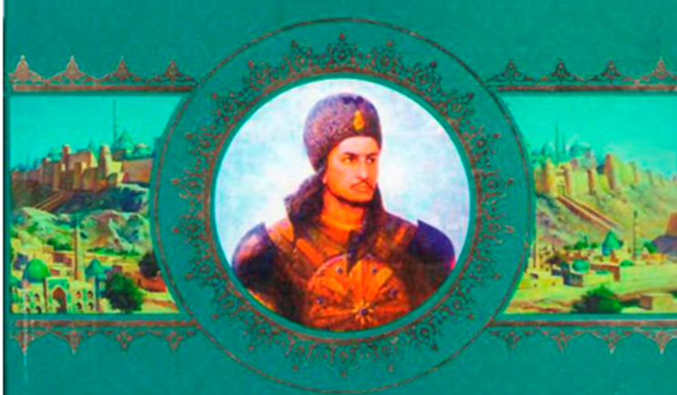
ИМЯ ДЖАЛОЛИДДИНА МАНГУБЕРДЫ В ИСТОРИИ
История никогда не сотрет со своих страниц имена людей, которые отдали свои силы и жизнь Отчизне, они всегда будут вызывать восхищение, навсегда останутся в веках, окруженные почетом и уважением всех народов, стремящихся к независимости, свободной и счастливой жизни.

Slide 23
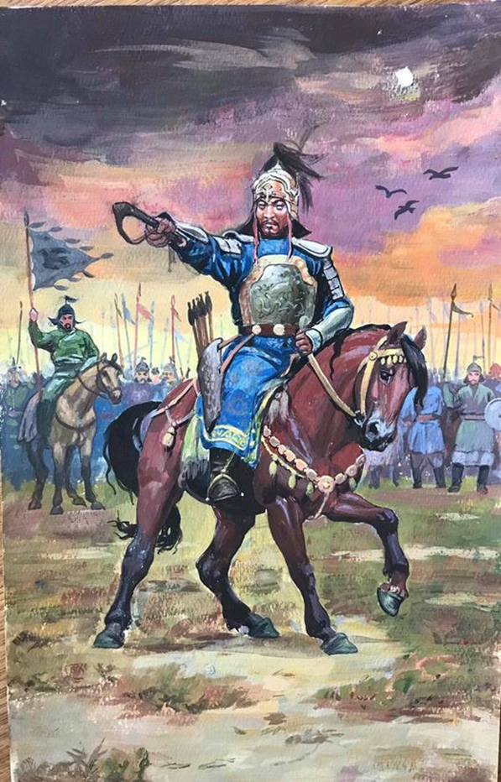
УВАЖЕНИЕ СРЕДИ ВРАГОВ
Мужество и бесстрашие Джалолиддина снискали ему уважение даже среди врагов. О нем упоминает историческая поэма монголов «Сокровенное сказание». Известны высказывания самого Чингизхана: «Счастлив отец, имеющий такого сына!», а также и другое, после одного из сражений: «Такими должны быть сыновья, такие герои должны украшать историю».
История никогда не сотрет со своих страниц имена людей, которые отдали свои силы и жизнь Отчизне, они всегда будут вызывать восхищение, навсегда останутся в веках, окруженные почетом и уважением всех народов, стремящихся к независимости, свободной и счастливой жизни.

Slide 24
ШИХОБИДДИН ИБН АХМАД НАСАВИ
Шихобиддин ибн Ахмад ан-Насави был личным секретарем Джалолиддина Мангуберды, он автор «Жизнеописание султана Джалалолиддина Мануберды», созданного в 1241 г.
В 1224 году по долгу службы он прибыл в Ирак и служил Джалолиддину вплоть до гибели правителя в 1231 г. Все это время ан-Насави находился в центре политической жизни. Он сопровождает Джалалиддина в походах, составляет важнейшие грамоты и дипломатические документы, выполняет его наиболее ответственные поручения в качестве чрезвычайного посла.
Он писал о Джалолиддине : «Он был смелым и отважным, среди львов самым смелым львом, бесстрашным наездником, самым отважным среди воинов».

Slide 25
ИБН АЛ-АСИРА «СОВЕРШЕННАЯ КНИГА ОБ ИСТОРИИ»
Известный арабский историк XIII в. ал Ибн ал-Асира написал исторический труд «Ал-Камил фит-тарих» («Совершенная книга по истории»). Автор описывает историю государств Ближнего и Среднего Востока. Наибольший интерес представляет часть книги, описывающая события с IX в. до середины XIII в. Автор широко осветил деятельность Джалолиддина Мангуберды и своими важными и точными сведениями пополнил другие источники.

Slide 26
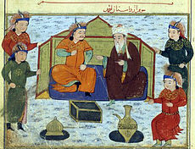
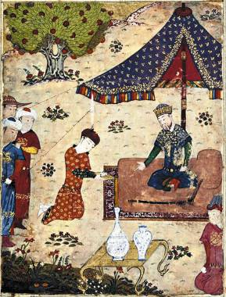
ИСТОРИЧЕСКИЙ ТРУД ДЖУВЕЙНИ
Значительным источником сведений о Джалолиддине Мангуберды является произведение историка и крупного государственного деятеля Алоуддина Атомалика Джувайни «Тарихи жахонкушой» («История покорителей мира»). Автор этого произведения происходил из семьи Джувейни, представители которой занимали при сельджуках, хорезмшахах и монгольских ханах высокие должности.
Около 1260 г. он завершил работу над своим произведением. «История покорителей мира», стала важнейшим письменным источником эпохи монгольских нашествий.

Slide 27
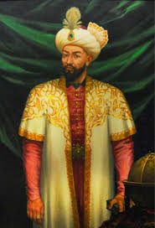
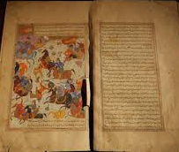
О Джалолиддине писали Мирхонд (1433-1498 гг.) в произведении «Равзат ус-сафо».
Улугбек в произведении «История четырех улусов». Сведения о Джалолиддине содержатся в источниках на китайском, монгольском, армянском и других языках.

Slide 28
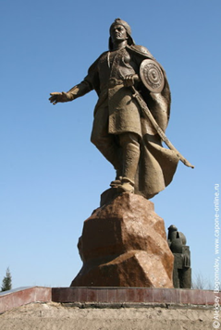
800-ЛЕТИЕ СО ДНЯ РОЖДЕНИЯ ДЖАЛОЛИДДИНА МАНГУБЕРДЫ
В 1999 году в Узбекистане широко отметили 800-летие со дня рождения Джалолиддин Мангуберди. Его подвиги стали легендами, его имя – символом беззаветной преданности своему народу.
Памятник народному герою хорезмшаху Джалолиддину Мангуберди был установлен в городе Ургенч. Его именем были названы площадь и улица.

Slide 29
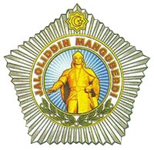
ОРДЕН–ВЫСШАЯ ВОИНСКАЯ НАГРАДА
30 августа 2000 г. был учрежден Орден Жалолиддина Мангуберди - высшая воинская награда Республики Узбекистан Орденом награждаются военнослужащие командного состава, проявившие образцы высокого военного мастерства, героизм и отвагу при защите независимости страны, её границ, внесшие большой вклад в укрепление оборонной мощи государства.

Slide 30
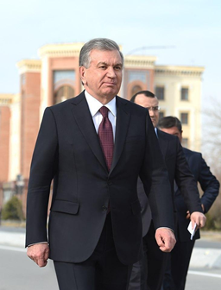
СТРОИТЕЛЬСТОВ МЕМОРИАЛЬНОГО ПАМЯТНИКА ДЖАЛОЛИДДИНУ МАНГУБЕРДЫ
В Ургенче по инициативе Шавката Мирзиёева откроется мемориальный парк Жалолиддина Мангуберды. В ходе визита в Хорезмскую область 30 ноября 2018 года Президент отметил, что памятник последнему хорезмшаху из династии Ануштегинидов должен быть таким же величественным, как и его подвиги.

Slide 31
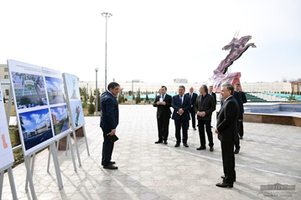
14 Марта 2020 г. Президент осмотрел макет будущего памятника.
«Жалолиддин Мангуберды – великий полководец, гордость нашей нации. И парк, соответственно, должен быть масштабным, содержательным. Необходимо отразить в парке борьбу Мангуберды за свободу, его сражения. Пусть сюда приходят не только для того, чтобы посмотреть на памятник, но и ради знаний, вдохновения, пусть туристы изучают нашу историю», – сказал Президент.

Slide 32
САМОСТОЯТЕЛЬНАЯ РАБОТА
1. Прочитать § 21 стр. 74-77, § 22 стр. 78-81.
2. Устно ответить на вопросы к параграфам.
3. Соберите информацию о том, какие книги о Джалолиддине Мангуберды были написаны в Узбекистане в годы независимости.

